Slide 1

Analyse d’un qr code
Traitement de signal

Slide 2
Généralités
analyse du qr code
Code bar en 2D
Matrice de carrés noirs ou blancs
Denso-Wave, Japon, codage des Kanjis
Correction d’erreurs via information redondante
Marqueurs d’alignements, positionnement

Slide 3
Version de travail
analyse du qr code
Version 1
Matrice 21x21
Niveau erreur H : 30%
Mode Byte
Simplicité de travail

Slide 4

acquisition et décodage
qr code

Slide 5
Acquisition
Analyse du qr code
Programme c++
Detection live du QR via caméra
Utilisation OpenCV pour opération sur image

Slide 6
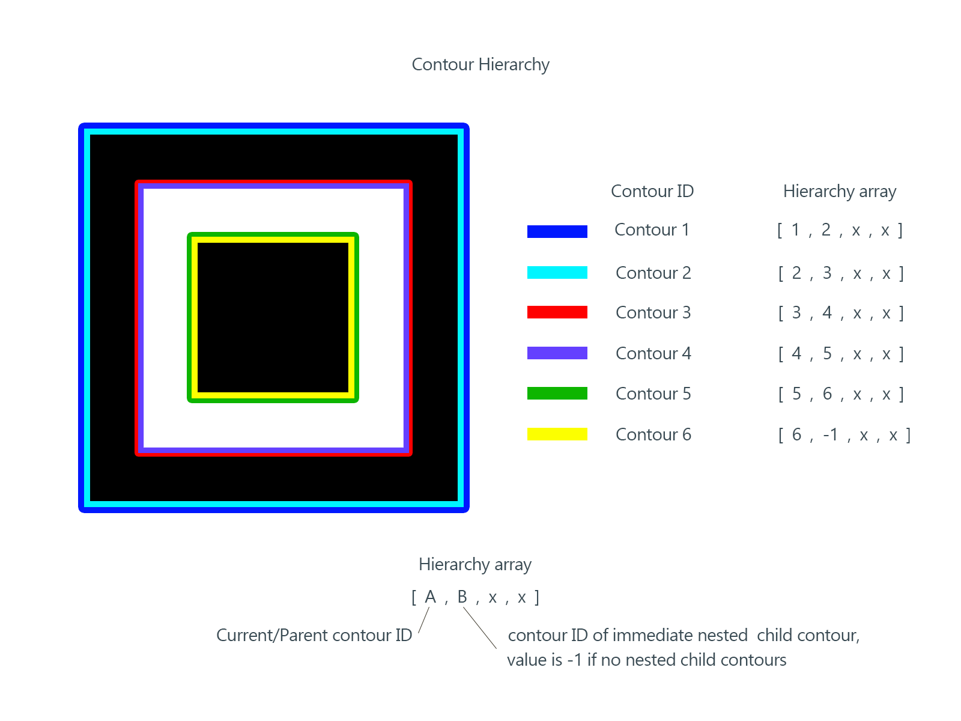
Detection des marqueurs
Analyse du qr code
Detection de contour OpenCV
Detection hiérarchique
Isolation des trois marqueurs de positionnement

Slide 7
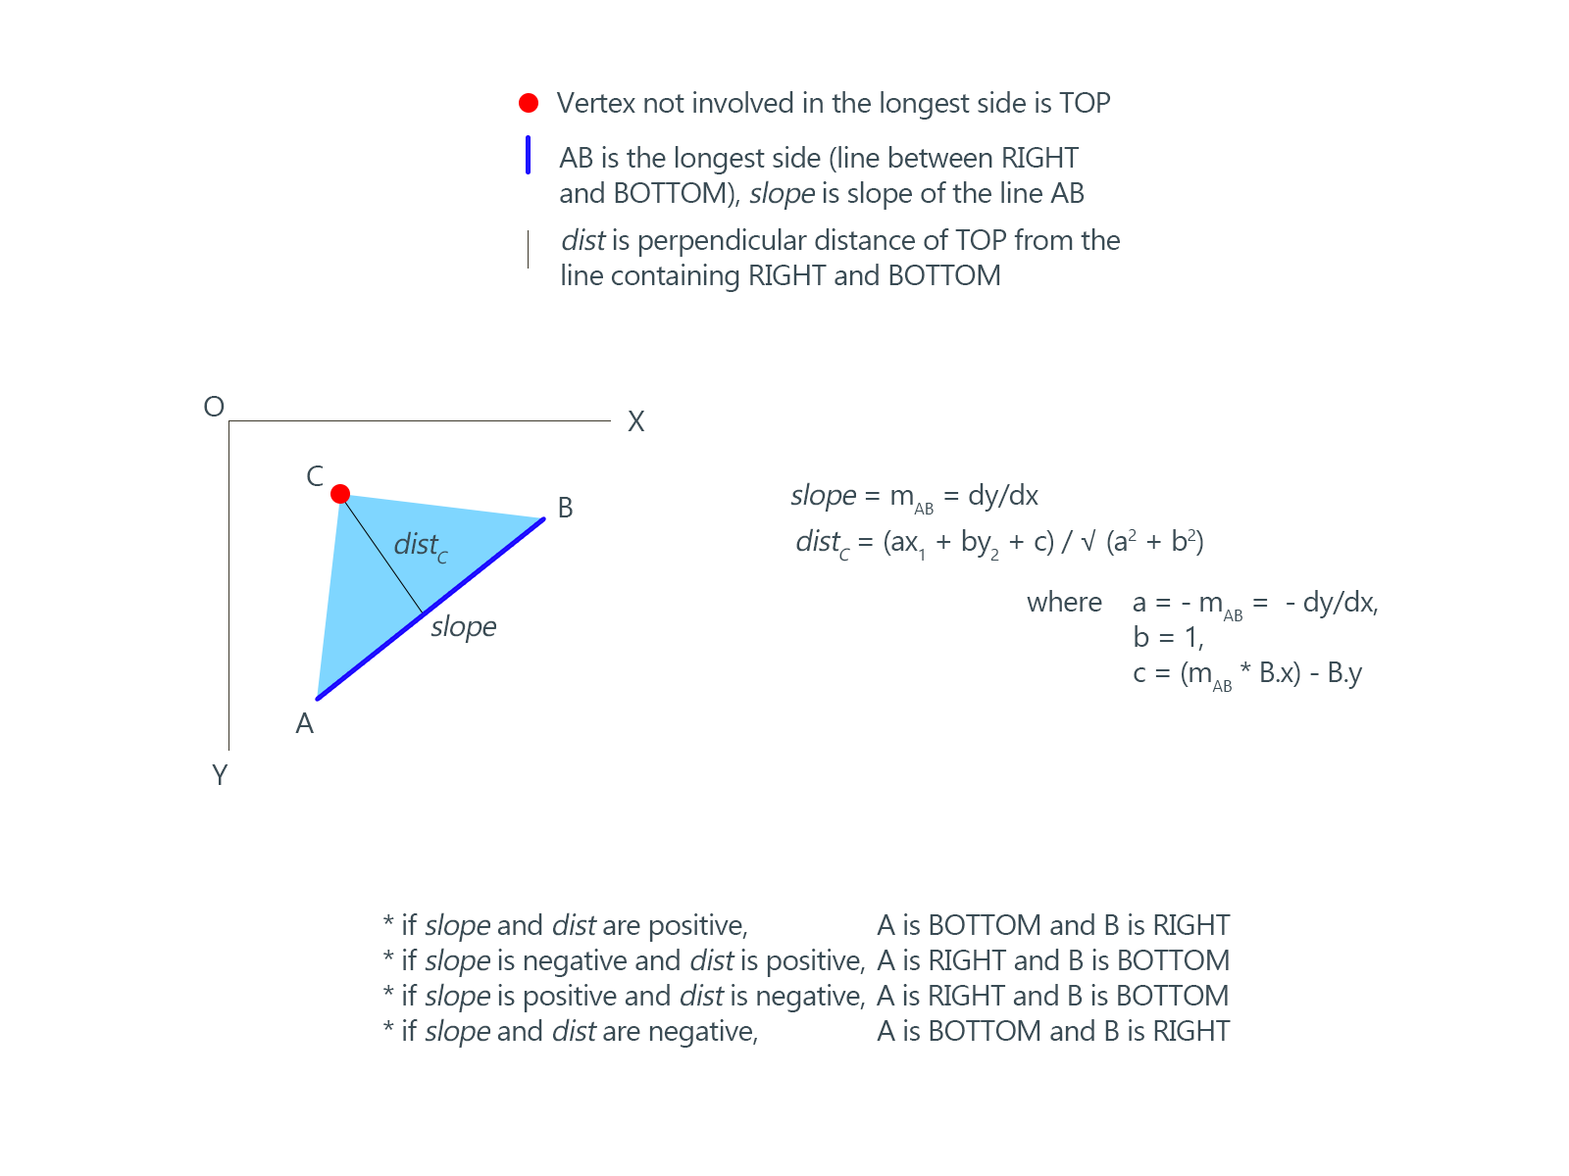
Identification des marqueurs
analyse du qr code
Triangle rectangle via points de masse des contours
Hypoténuse relie BOTTOM & RIGHT
Calcul sur hypoténuse et perpendiculaire à hypoténuse et passant par TOP pour identifier qui est BOTTOM et qui est RIGHT

Slide 8
Identification des coins des marqueurs
analyse du qr code
Librairie OpenAR
Utilisation d’une fonction sur le contour
Détermine les points les plus éloignés du centre

Slide 9
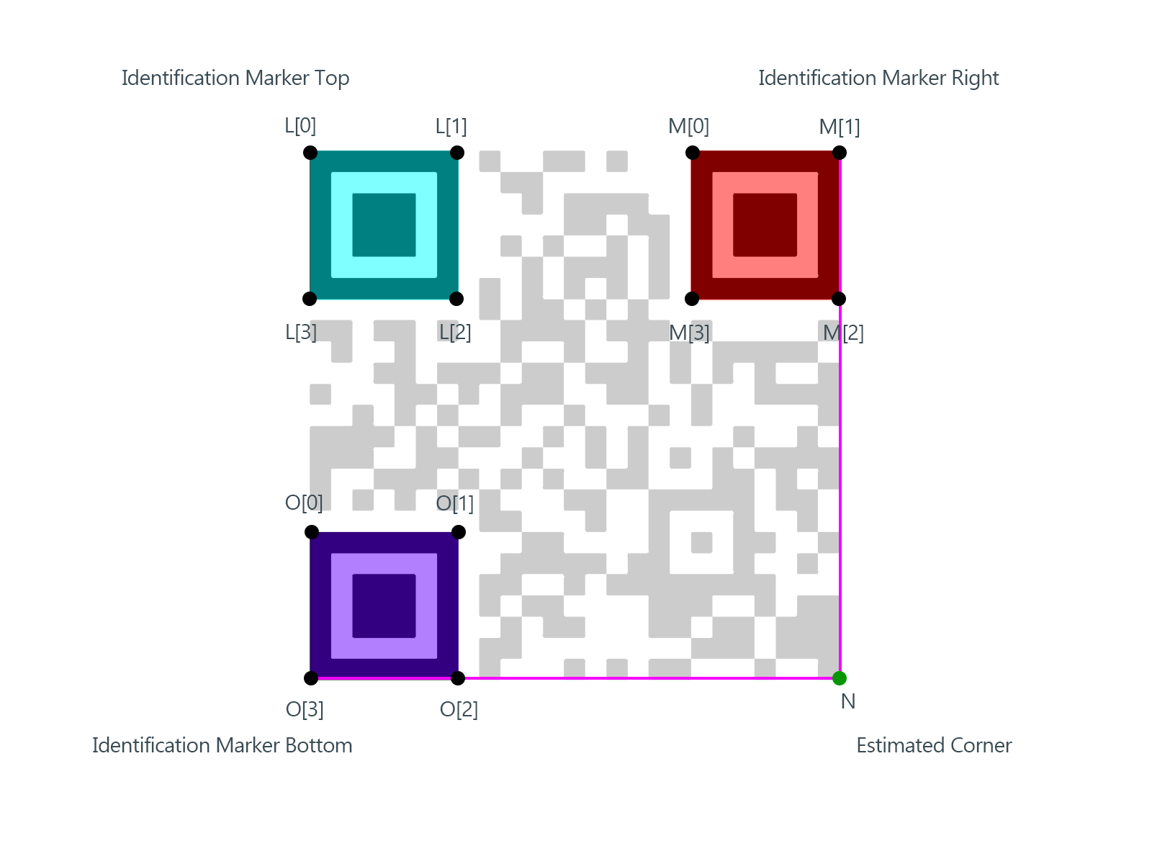
identification 4 coins du qr code
analyse du qr code
Utilisation des 4 coins des marqueurs
Extension des lignes certains côtés des marqueurs

Slide 10
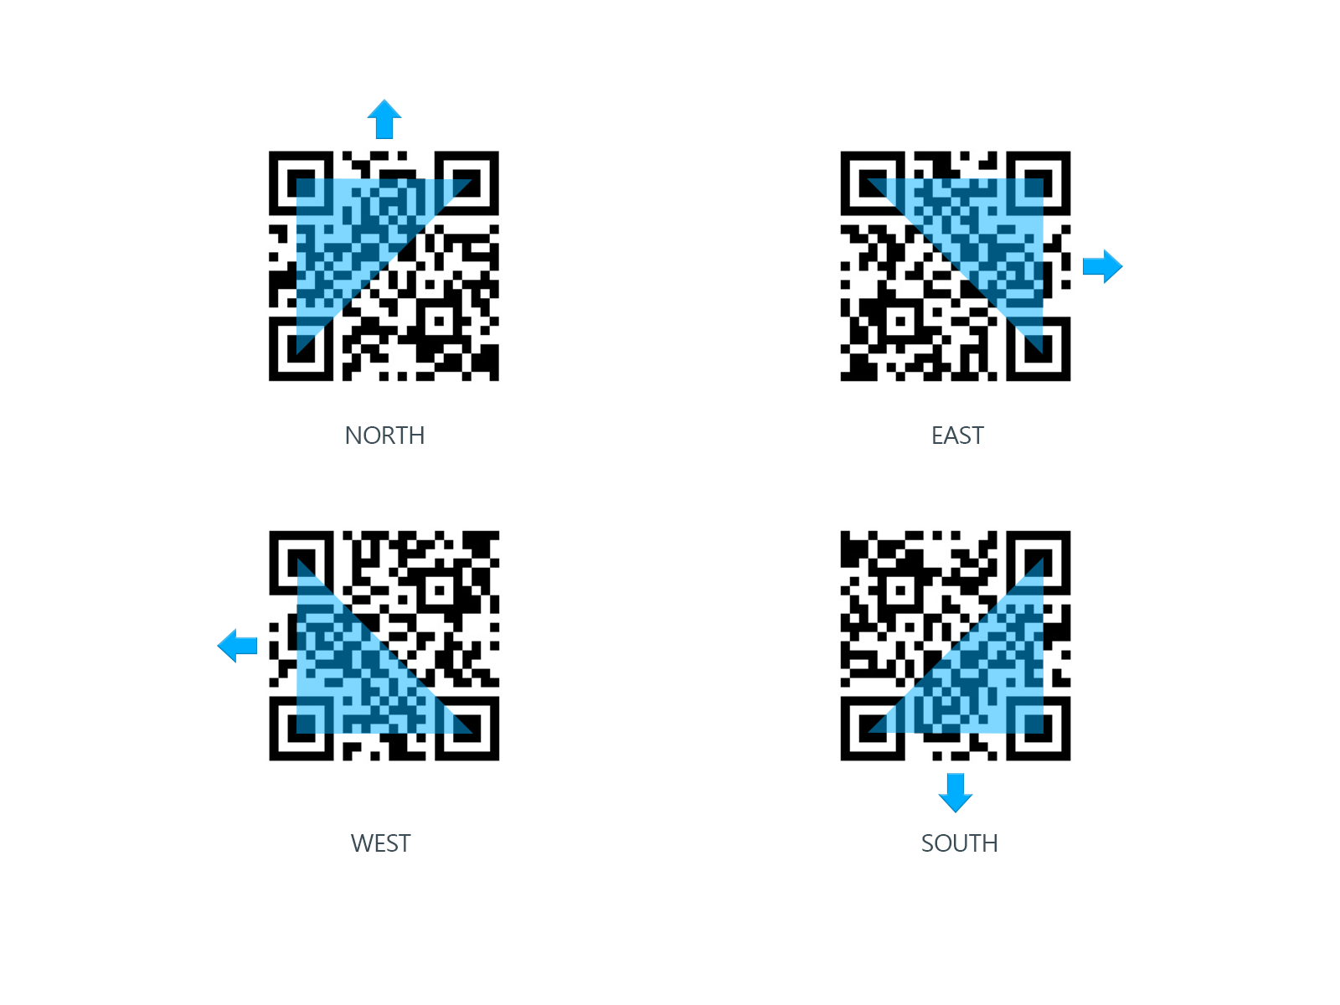
Remise en place selon orientation
analyse du qr code
Détermination de l’orientation du côté joignant TOP & RIGHT

Slide 11
Traitement de l’image obtenue
analyse du qr code
Ouverture
Transformation en image binaire : im2bw()
Réduction du bruit : medfilt2()
Resize selon un vecteur 21x21 : imresize(img, vector)
Matrice de travail disponible pour décodage

Slide 12
Décodage de la matrice
analyse du qr code
Application du masque sur la matrice
Récupération des données
Découpe des données en blocs utiles
Données converties en ASCII
Reed-Solomon
Application de la correction d’erreur
Récupération du message

Slide 13

encodage d’un qr code
qr code

Slide 14
encodage des données
analyse du qr code
Insertion du mode
Nombre de caractères
Message, découpe en couple ASCII
Terminateur
Padding si nécéssaire

Slide 15
encodage des corrections d’erreur
analyse du qr code
Division polynomiale
Champs de Galois
Reed-Solomon
17 Blocs de corrections

Slide 16
Encodage du format string
analyse du qr code
Détermine niveau d’erreur
Détermine également la version
Redondance dans l’information

Slide 17
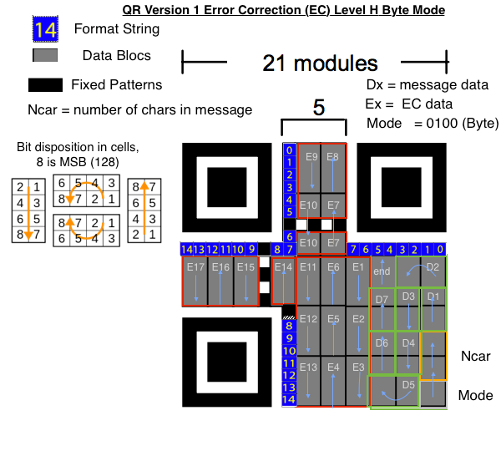
Placement dans la matrice
Analyse du qr code
Placement des éléments dans un ordre précis

Slide 18
generation du qr à partir de la matrice
analyse du qr code
Matrice binaire de 21x21 créée
Utilisation immédiate du QR Code en l’enregistrant

Slide 19
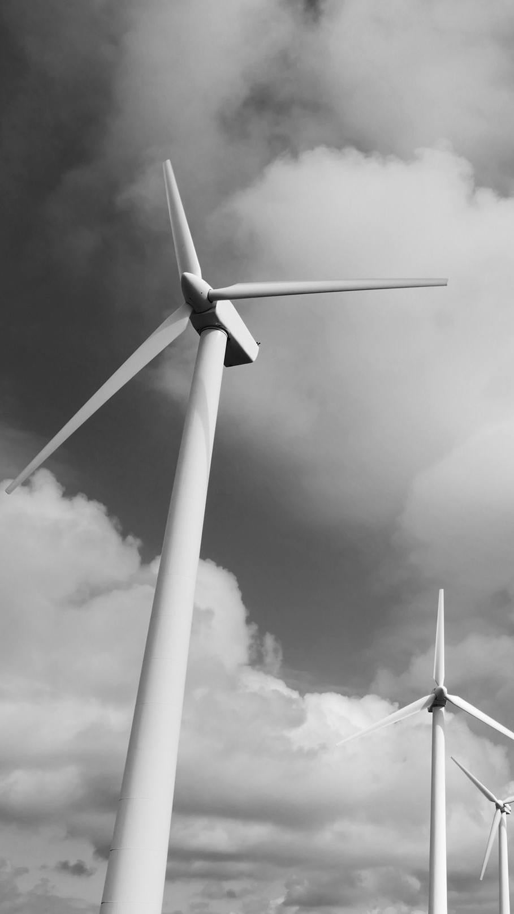
pistes d’amélioration et conclusion
qr code

Slide 20
pistes d’amélioration
analyse du qr code
Prise en charges d’autres versions
Prise en charge de multiples options
Implémentation personnelle de la capture du QR Code

Slide 21
conclusion
analyse du qr code
Projet intéressant
Progression dans le cadre du cours
Travail satisfaisant dans l’analyse du QR Code

